Slide 1
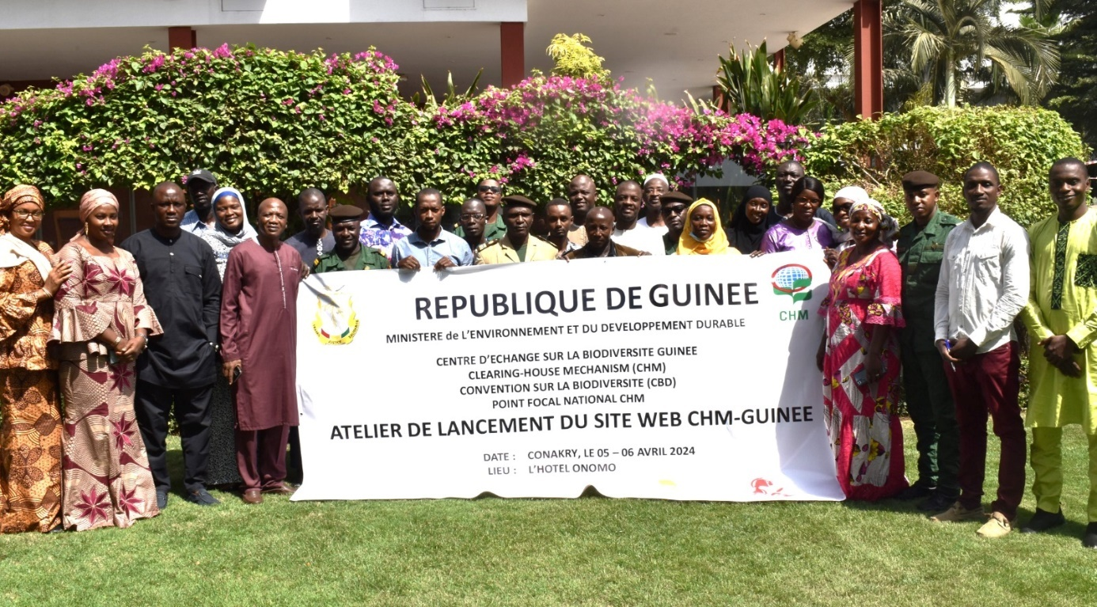
Présentation des activités dans le cadre du CHM
Sommaire
Sommaire des activités menées
Développements et mises à jour du CHM
Partenariats et collaborations
Défis rencontrés et leçons apprises
Perspectives et prochaines étapes pour le CHM
SAIDOU DOUMBOUYA
Point Focal National CHM
Guinée
21.01.2026
[Image illustrant les activités menées]

Slide 2

Sommaire des activités menées
Participation au dialogue régional
Conception et élaboration de stratégie de collecte et de diffusion des données sur la biodiversité (Guinée)
Réunion de coordination
Analyses de la situation
Etablissement des TDR de la rédaction de la stratégie
Collecte et publication des informations
Illustrations & photos

Slide 3
2. Développements et mises à jour du CHM
Assoiation du PN-CHM pour l’élaboration du 7ième rapport national
Le Point FN CHM est chargé de la publication du rapport sur le portail CHM de la CBD

Slide 4
2. Développements et mises à jour du CHM
Conception et élaboration de stratégie de collecte et de diffusion des données sur la biodiversité (Guinée)
Réunion de coordination:
Mise en place de l’équipe de projet
Cadrage pour la stratégie
Analyses de la situation

Slide 5
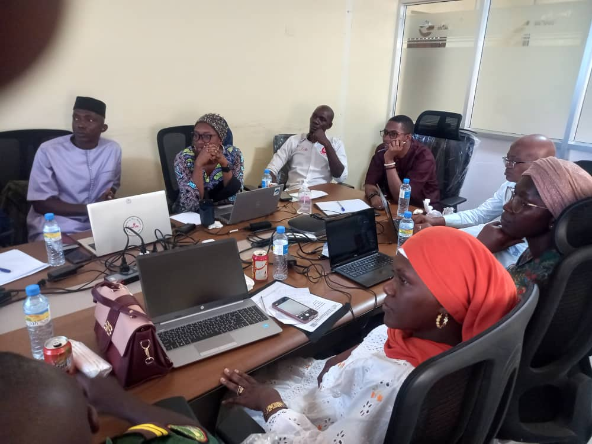
2. Développements et mises à jour du CHM
Conception et élaboration de stratégie de collecte et de diffusion des données sur la biodiversité (Guinée)
Réunion de coordination:
Mise en place de l’équipe de projet
Cadrage pour la stratégie
Analyses de la situation

Slide 6
Ministères Sectoriels | Points Focaux des Conventions/Protocoles | Institutions de Recherche/Université | ONG/SECTEURS PRIVES
Environnement et Développement Durable Agriculture Elevage Pêche et Aquaculture Hydraulique | CBD CITES Ramsar Protocole de Cartagena Protocole de Nagoya AEWA CMS | IREG CERESCOR CNSHB ISAV-VGE ING IRBAG | Guinée Ecologie UICN PROMPT BIOTOPE Entreprises minières

Slide 7
Strengths (Forces) |  | Opportunities (Opportunités)
Volonté politique Les documents de base (spanb) Disponibilité d’un site web Services les techniques Renforcement des capacités Brigade nationale de lutte contre la criminalité faunique et floristique REGAP (Réseau Guinéen des Aires Protégées Les codes |  | Les publications scientifiques Les codes et autres documents administratifs Rapport d’activités Réunions Ateliers Les décisions de la COP Campagne de sensibilisation Annuaires statistiques Les mécanismes de financement
Weaknesses (Faiblesses |  | Threats (Menaces)
Manque de ressources financières Insuffisance/Absence d’un cadre d’échange Manque d’information et de sensibilisation |  | Publication d’Informations erronées Rétention de l’information Instabilité politique et institutionnelle

Slide 8
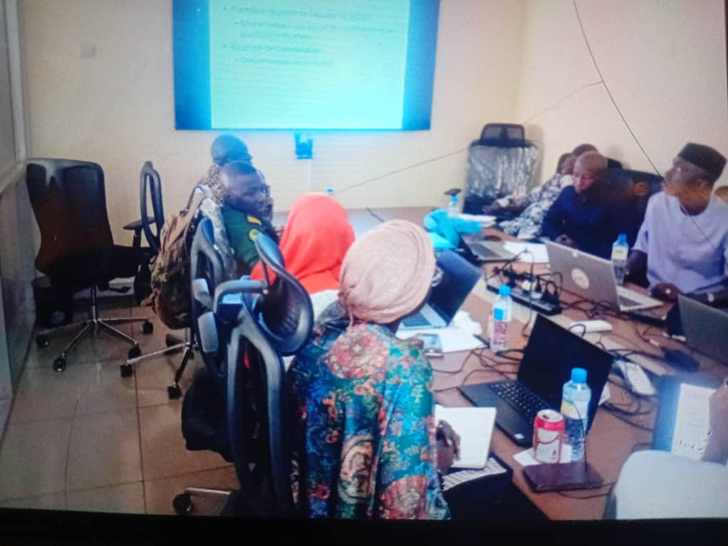
2. Développements et mises à jour du CHM
Les axes stratégiques
Formation et équipement des contributeurs :
le fonctionnement du CHM exige des capacités scientifiques, techniques, technologiques et des moyens matériels. La maitrise de l’outil informatique.
Renforcement de capacité des acteurs :
les acteurs étatiques et non étatiques dans le domaine du partage des informations de la biodiversité
Participation à l’élaboration et la mise œuvre de la SPANB et du CMB :
le respect de engagements auprès de la CBD
favoriser l’intégration des questions de biodiversité dans les plans et politique sectorielle
Sensibilisation, éducation et informations :
Multiplier les canaux de diffusion de l’information
Les journées mondiales de la biodiversité
Activités sur le terrain
Création d’un réseau humain et technologique :
Promouvoir la coopération technique et scientifique entre les institutions
Encourager et favoriser le partage d’information et l’échange d’expériences en matière de conservation de la biodiversité

Slide 9
2. Développements et mises à jour du CHM
Nombre de pages: Près d’une centaine de documents collectés.
Tous les rapports d’EIES fournis par l’AGEEE
La documentation complete du 4 ans de projet COMBO + (GE et Biotope-Guinée)
Illustrations & photos

Slide 10
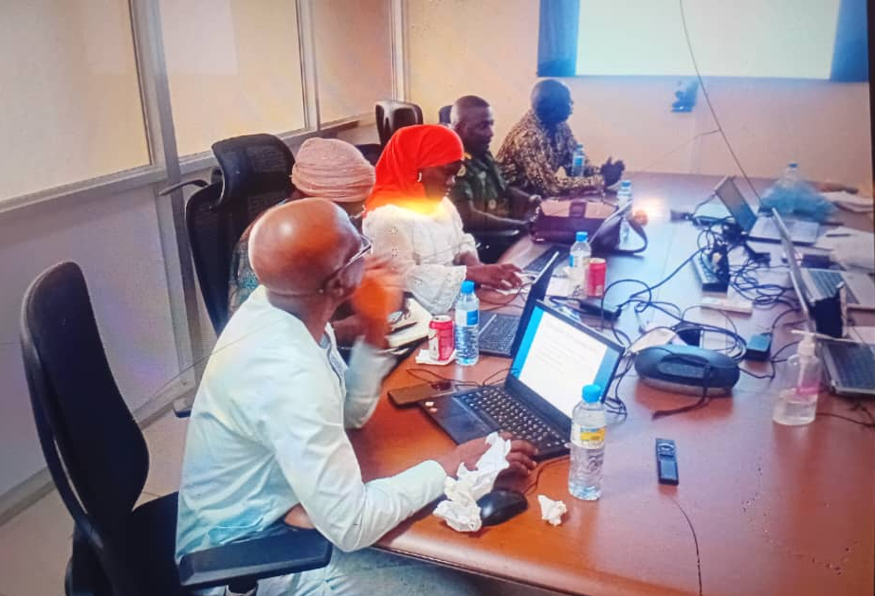
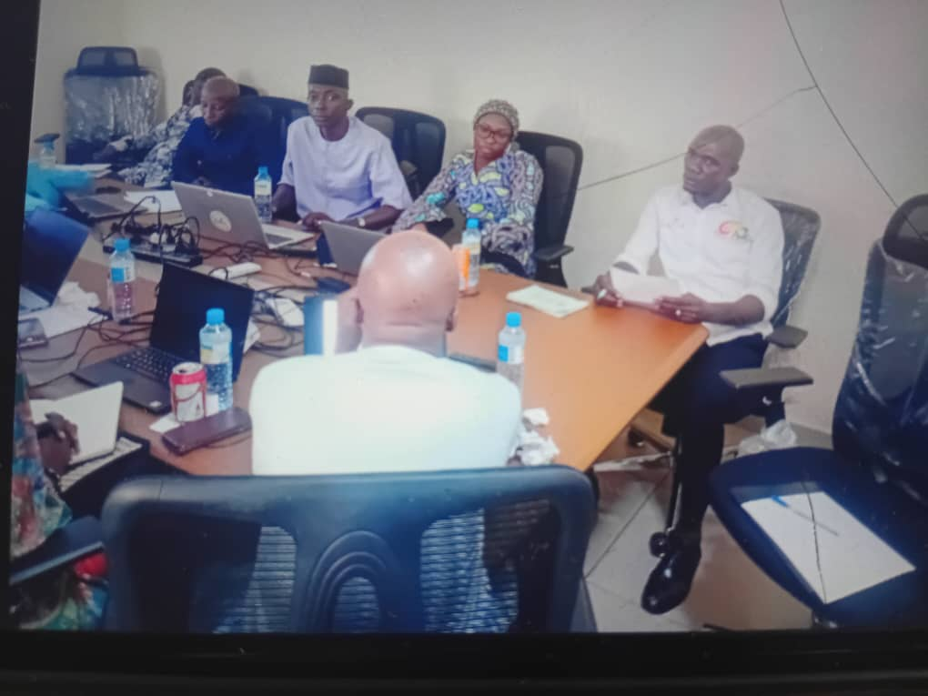
2. Développements et mises à jour du CHM
Participation des acteurs dans la mise à jour de votre CHM: Les Points Focaux CBD et Protocole ci-après:
CBD;
CITES;
Zones Humides ( Convention Ramsar)
Protocole de Nagoya
Protocole de Cartagena
L’Agence Guinéenne d’Etudes et Evaluation Environnementale (AGEEE);
Autres acteurs:
Brigade de lutte contre la criminalités faunique et floristique
ONG Guinée Ecololgie (GE)
BIOTOPE-GUINEE
HNG

Slide 11
2. Développements et mises à jour du CHM
Participation au Dialogue régional sur le suivi de la biodiversité et l’établissement de rapports pour les pays francophones d’Afrique
Principaux points:
Soumission des septièmes rapports nationaux
Révision et mise à jour des stratégies et plans d’action nationaux pour la biodiversité
Illustrations & photos

Slide 12




3. Partenariats et collaborations
Ministères sectoriels:
Universités et Institut de Récherche
NBSAP Accelerator Partnership
HNG
GE
GBIF-GUINEE
Illustrations & photos

Slide 13
4. Défis rencontrés et leçons apprises
Les principaux défis rencontré sont :
CHM Guinée ne dispose pas de Compte Bancaire
La mobilisation des Points Focaux
Manque de coordination des activités des différentes acteurs dans le domaine de la conservation de la Biodiversité
Les leçons apprises
Le travail en groupe
La concertation
Illustrations & photos

Slide 14
5. Perspectives et prochaines étapes
pour le CHM
Finalisation de la rédaction de la Stratégie
La collecte des informations;
La continuation de la publication des informations
Formation des contributeurs
Illustrations & photos

